Slide 1
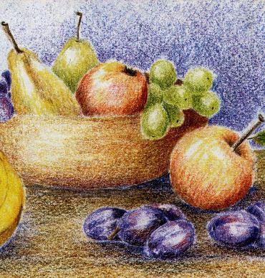
Муниципальное бюджетное учреждение дополнительного образования «Центр внешкольной работы»
Задание по изобразительному творчеству
«Натюрморт»
для учащихся 2-3 года обучения
по дополнительной общеразвивающей программе «Радость творчества»
Возраст 8-14 лет
Педагог дополнительного образования Федорова Татьяна Гавриловна
г. Петропавловск-Камчатский
2025 г.

Slide 2
Дорогие ребята!
На предыдущих занятиях мы рисовали отдельно разные фрукты.
Теперь предлагаю нарисовать натюрморт - блюдо с фруктами.
Приготовьте:
белую бумагу формата А3;
карандаш ТМ/НВ;
цветные карандаши.

Slide 3
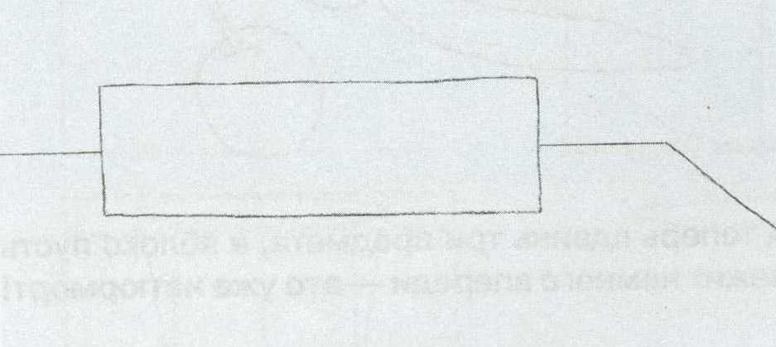
Разделите лист как на рисунке: стол и прямоугольник с размером блюда

Slide 4
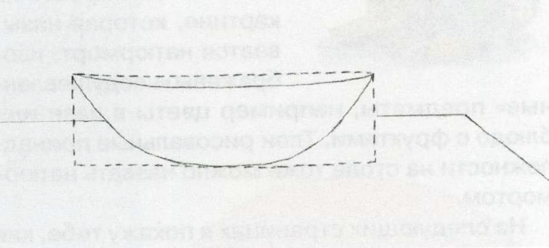
Нарисуйте в четырёхугольнике блюдо

Slide 5
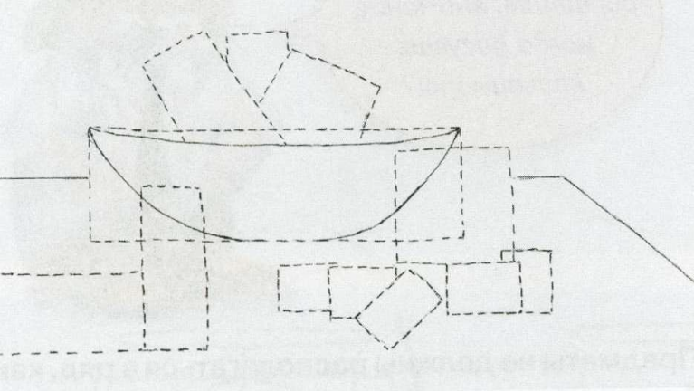
Для каждого объекта натюрморта нарисуйте соответствующую геометрическую форму

Slide 6
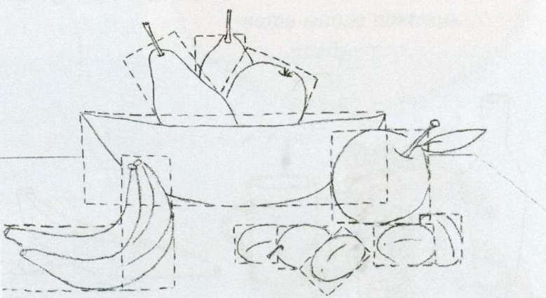
Заполните формы фруктами

Slide 7
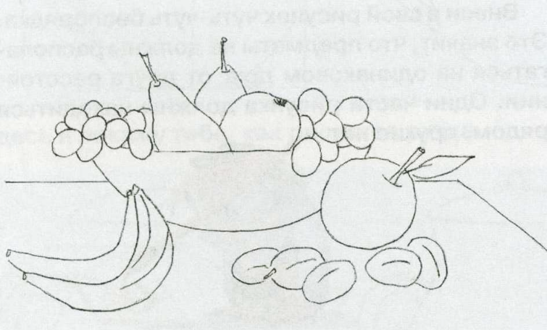
Сотрите все вспомогательные линии. Эскиз должен выглядеть так

Slide 8
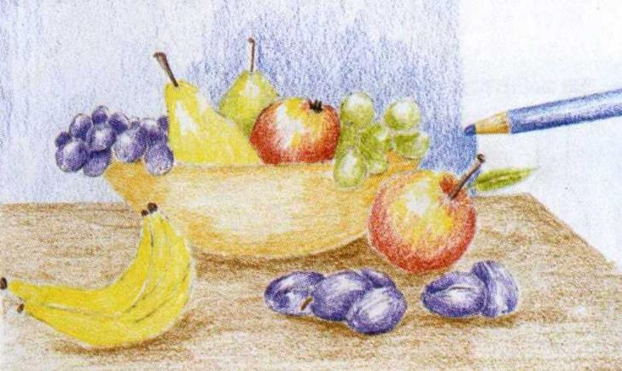
Берём цветные карандаши. Заштриховываем предметы, следим за направлением линий: фон вертикально, стол горизонтально

Slide 9
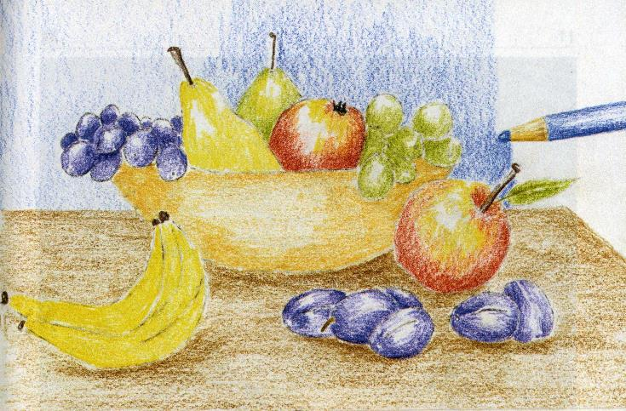
Добавляем тени

Slide 10
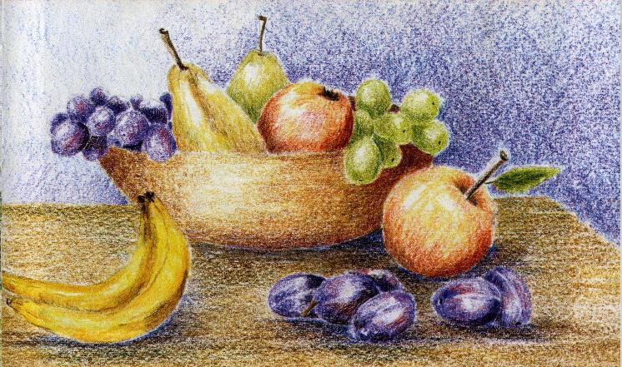
Натюрморт готов!

Slide 11
Задание
Составьте и нарисуйте свой натюрморт.
Вы можете использовать любые изобразительные материалы:
пастель, восковые мелки, цветные карандаши для мелких деталей.
Рисунок принесите на наше следующее занятие.
Творческих вам успехов!

